Slide 1


Digital clock
Department of Computer Science
Lecturer: Ouk Polyvann
Group 4:
Sopol Phearakyuth Tha kanika Kol Panhadith Yn Riza Chean Chivaro Mab Met Sornrith Chanboramey

Slide 2
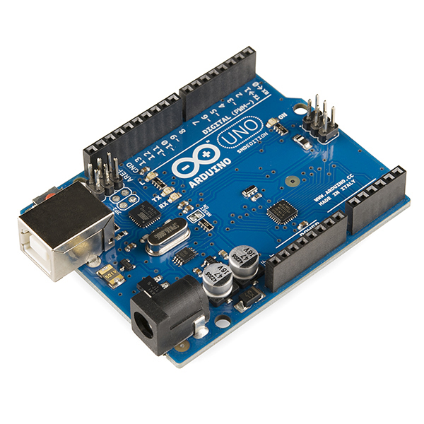
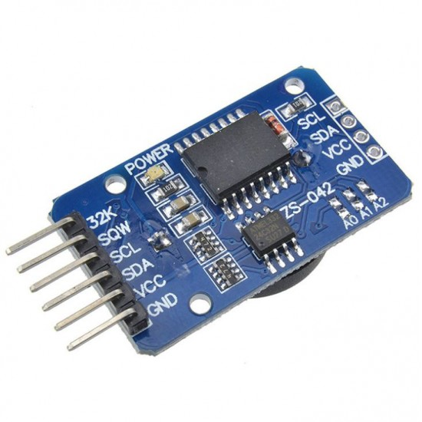
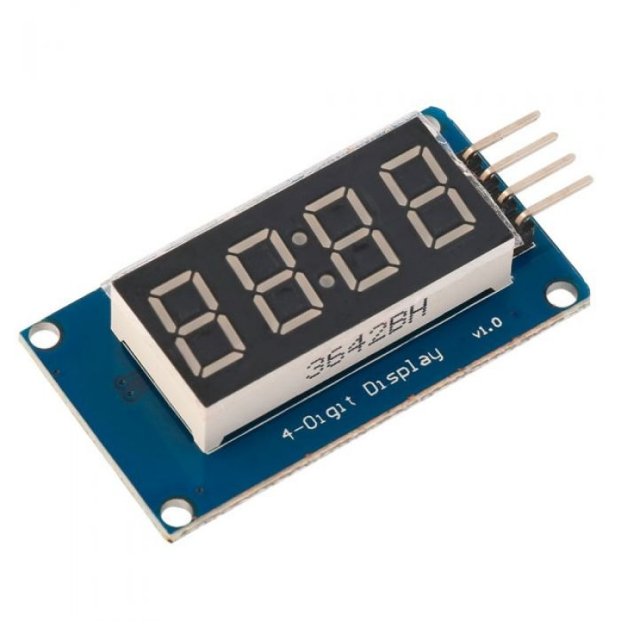
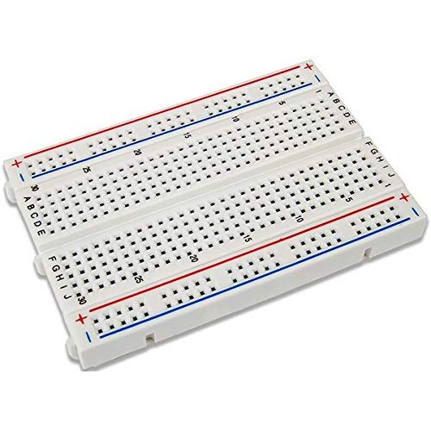
Required Hardware
Arduino Uno
RTC DS3231
TM1637
Breadboard

Slide 3
Hardware Function
Arduino UNO: គឺជាបន្ទះសៀគ្វីដែលជា Mainboard ដែលមានតួនាទីទទួលនិងផ្ទុកពាក្យបញ្ជា។ វាក៏ជាចំណុចប្រសព្វនៃ គ្រប់ឧបករណ៍ទាំងអស់។
Arduino UNO

Slide 4
RTC DS3231 :​​​​ គីជាឧបករណ៍ប្រើសម្រាប់រក្សាទុកនូវម៉ោង, ថ្ងៃ ខែ ឆ្នាំ និងសីតុណ្ហភាព។ វាអាចកំណត់ទៅតាមម៉ោងទូទៅតាមទីតាំងដែលវាស្ថិតនៅនិង​ចងចាំម៉ោងបានល្អទោះបីចរន្តត្រូវបានផ្ដាច់។ វាមានថ្មដែលធ្វើអោយ​​​ module ដំណើរការបាន។
RTC DS3231

Slide 5
TM1638: គឺជាឧបករណ៍ប្រើសម្រាប់បង្ហាញ LED CLOCK​ រឺ អ្វីៗផ្សេងទៀតដូចជា សីតុណ្ហភាពជាដើម។
TM1637

Slide 6
Breadboard: គឺជាបន្ទះមួយដែលជាកន្លែងសម្រាប់ភ្ជាប់ឧបករណ៍ផ្សេងៗដែលអាចផ្ដល់ថាមពលពី Arduino Uno៕​
Breadboard

Slide 7
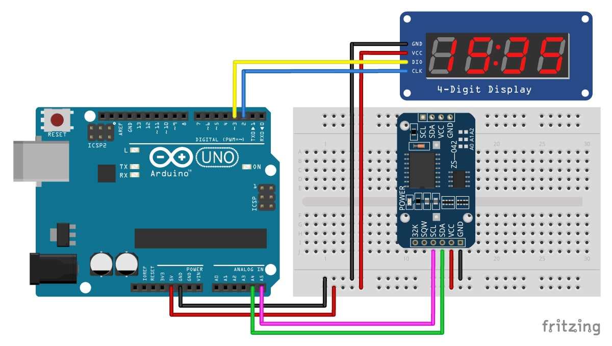
Circuit of the Project

Slide 8
CODE/Arduino
Sketch

Slide 9
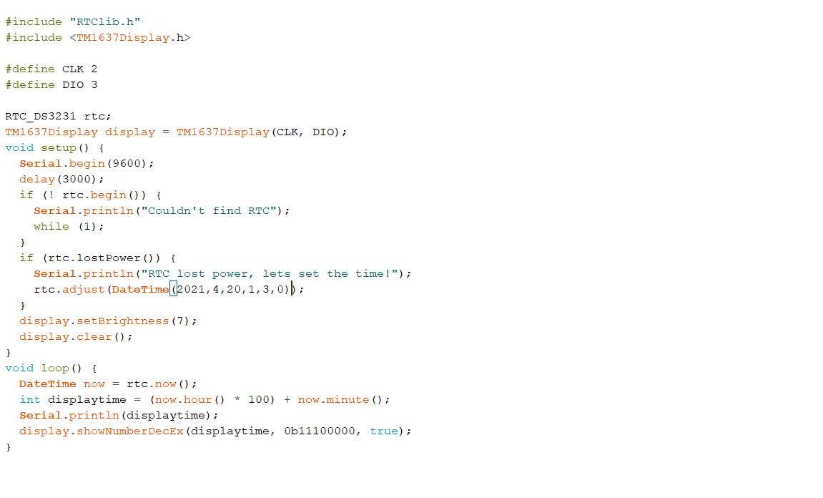
CODE

Slide 10
1/. ដូចម្តេចដែលហៅថា Digital Clock ? តើការបង្កើតវាអាចប្រើក្នុងជីវភាពប្រចាំថ្ងៃបានដែរឬទែ?
Digital Clock គឺជានាឡិកាដែលអាចបង្ហាញពេលវេលាជាតួលេខជាជាងប្រើត្រនិចនាឡិកាចុចលើលេខ។ គេអាចប្រើប្រាស់​ Digital Clock ក្នុងជីវភាពប្រចាំថ្ងៃបាន។

Slide 11
២.និយាយឈ្មោះ ពីគម្រោងនេះនិងពន្យល់ដោយសង្ខេបពីមុខងាររបស់វានិមួយ។
គម្រោងនេះមានឈ្មោះថា​ Digital Clock។​ Hardware នីមួយៗរបស់​ Project នេះមានដូចជា​​ :
- Arduino Uno: គឺជាបន្ទះសៀគ្វីដែលជា Mainboard ដែលមានតួនាទីទទួលនិងផ្ទុកពាក្យបញ្ជា។ វាក៏ជាចំណុចប្រសព្វនៃ គ្រប់ឧបករណ៍ទាំងអស់។
RTC DS3231 :​​​​ គីជាឧបករណ៍ប្រើសម្រាប់រក្សាទុកនូវម៉ោង, ថ្ងៃ ខែ ឆ្នាំ និងសីតុណ្ហភាព។ វាអាចកំណត់ទៅតាមម៉ោងទូទៅតាមទីតាំងដែលវាស្ថិតនៅនិង​ចងចាំម៉ោងបានល្អទោះបីចរន្តត្រូវបានផ្ដាច់។ វាមានថ្មដែលធ្វើអោយ​​​ module ដំណើរការបាន។
TM1638: គឺជាឧបករណ៍ប្រើសម្រាប់បង្ហាញ LED CLOCK​ រឺ អ្វីៗផ្សេងទៀតដូចជា សីតុណ្ហភាពជាដើម។
Breadboard:គឺជាបន្ទះមួយដែលជាកន្លែងសម្រាប់ភ្ជាប់ឧបករណ៍ផ្សេងៗដែលអាចផ្ដល់ថាមពលពី Arduino Uno៕​

Slide 12
៣.ចូរនិយាយពីការតភ្ជាប់ឧបករណ៍ទាំងមូលដោយសង្ខេប ។

Slide 13
+ TM1637
Connect Pin GNDទៅកាន់ Pin (-) នៅលើ Breadboard។
Connect Pin VCC ទៅកាន់ Pin (+)​ នៅលើ Breadboard។
Connect Pin DIO ទៅកាន់ Pin 3 នៅលើ Arduino Uno៕
Connect Pin CLK ទៅកាន់ Pin 2 នៅលើ Arduino Uno៕
+ RTC DS3231
-​ Connect Pin GND ទៅកាន់ Pin (-) នៅលើ Breadboard។
- Connect Pin VCC ទៅកាន់ Pin (+) នៅលើ Breadboard។
Connect Pin SDA ទៅកាន់ Pin A4 នៅលើ Arduino Uno។
Connect Pin SCL ទៅកាន់​Pin A5 នៅលើ Arduino Uno។
+ Breadboard
Connect Pin (-) ទៅកាន់ Pin GND នៅលើ Arduino Uno។
Connect Pin (+) ទៅកាន់ Pin 5V នៅលើ Arduino Uno។

Slide 14
៤.ចូរនិយាយពីកូដរបស់វាអោយបានក្បោះក្បាយ។
#include “RTClib.h” // Library របស់ RTC DS3231
#include <TM1638Display.h> // Library​ របស់ TM1638 #define CLK 2 // តាង Pin 2 នៅលើ Arduino ទៅជា​ CLK
#dedfine DIO 3 //​ តាង Pin 3 នៅលើ Arduino ទៅជា DIO
RTC_DS3231 rtc; // បង្កើត RTC ដើម្បីផ្ទុកពេលវេលា
TM1637Display display = TM1637Display(CLK,DIO); // ប្រកាសកន្លែង​បង្ហាញទៅលើ LCD
Void setup() {
Serial.begin (9600); delay (3000); ពន្យាពេល 3 វិនាទីដើម្បីផ្ដល់ភាពងាយស្រួលក្នុងការ Execute Code៕

Slide 15
If (!rtc.begin()) // ប្រសិនបើ គ្មាន RTC តភ្ជាប់ Serial Monitor នឺង execute command ខាងក្រោម
{
Serial.println (“Couldn’t find RTC”);
}
If (rtc.lostPower()) // ប្រសិនបើ RTC គ្មាន Power Serial Monitor នឺង execute command ខាងក្រោម {
Serial.println(“RTC lost power! Please check the RTC battery”);
​​​​rtc.adjust(DateTime(2021,4,20,1,3,0)); // កំណត់ពេលវេលានិងថ្ងៃទៅ (ឆ្នាំ​ 2021, ខែ​ 4, ថ្ងៃ 20 ម៉ោង 1:30 នាទី)
display.setBrightness(7) // ដាក់កម្រិតពន្លី 7 ទៅលើ Display (0-7)
display.clear(); //Clear Display នៅលើ Screen
}
Void loop() {
DateTime now = rtc.now(); // កំណត់យកពេលវេលាបច្ចុប្បន្ន។
int displaytime = (now.hour() *100 + now.minute(); // កំណត់ត្រង់ត្រាយក្នុងការបង្ហាញពេលវេលា។

Slide 16
Serial.println(displaytime); //បង្ហាញពេលវេលាទៅលើ Serial monitor។
display.showNumberDecEx (displaytime, 0b1110000, true); //បង្ហាញពេលវេលាដោយប្រើទ្រង់ទ្រាយ 24 ម៉ោង។
}

Slide 17
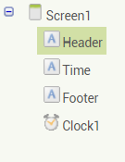
5/. ចូលនិយាយការបង្កើត App Digital Clock ទៅតាមជំហ៊ាននិមួយៗ របស់វា។
ចូល Website ai.appinventor.mit.edu
ចុចលើ Start new project
Insert Component ដូចក្នុងរូបខាងក្រោម

Slide 18
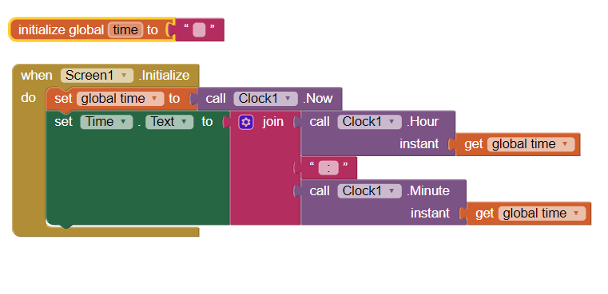
សរសេរ Code Block ដូចរូបខាងក្រោម :
ចុចពាក្យ Build រួចជាការស្រេច។

